Slide 1
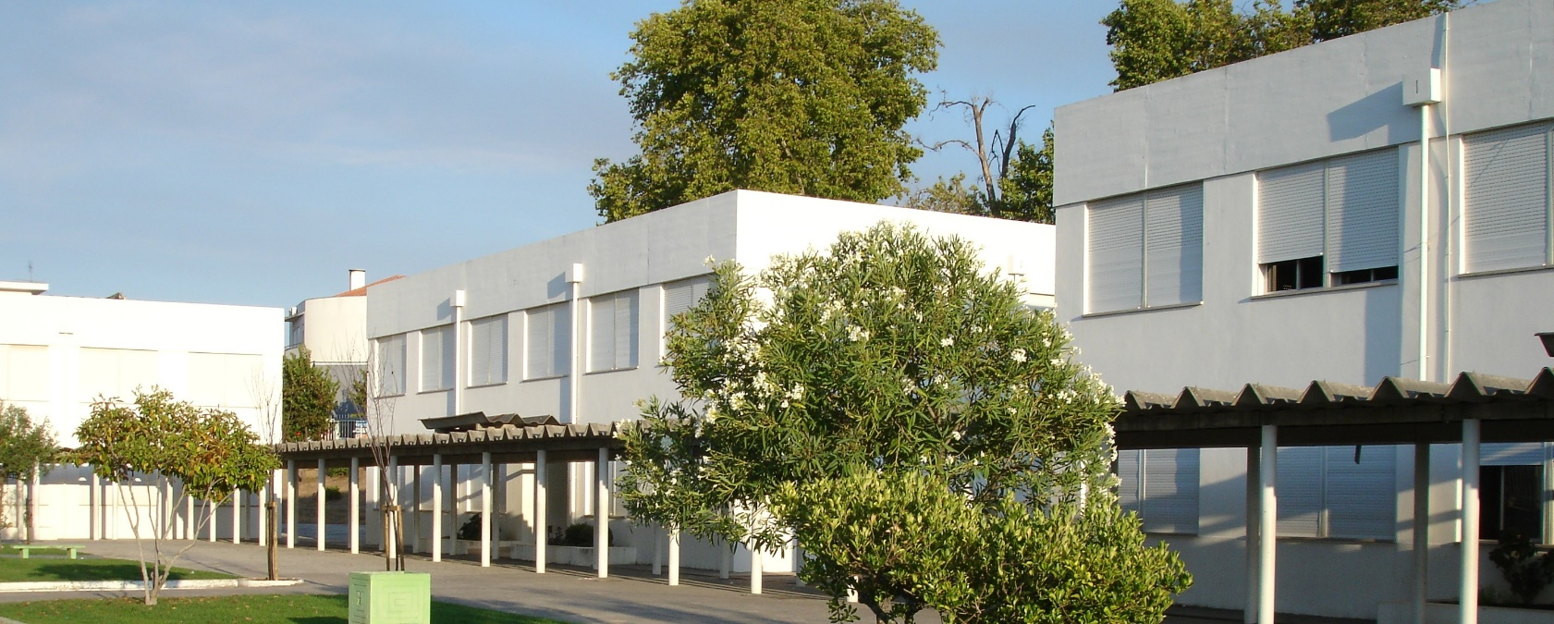
Tecnologias de Informação e Comunicação – TIC
Segurança, Responsabilidade e Respeito em Ambientes digitais
Agrupamento de Escola de Tabuaço
Escola Básica e Secundária Abel Botelho
Professora: Marlene Almeida

Slide 2

O impacto das Tecnologias Emergentes

Slide 3
O que são tecnologias emergentes?
São todas as inovações tecnológicas com potencial para serem implementadas mundialmente.
Desde que surge uma inovação na área da tecnologia até que se generalize a sua utilização por todas as pessoas e empresas, é sempre necessário algum tempo.
No caso das tecnologias emergentes, esse tempo é muito curto e isso é o que as destaca das restantes inovações.

Slide 4
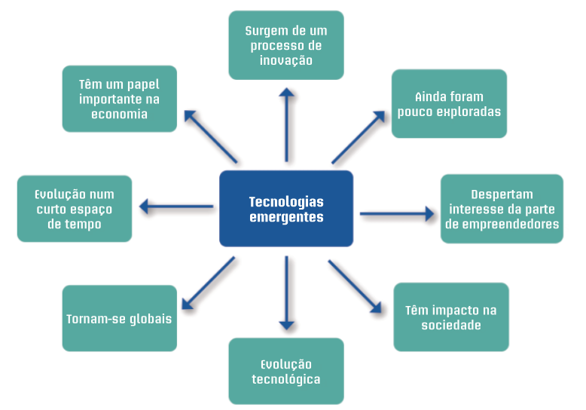

Slide 5
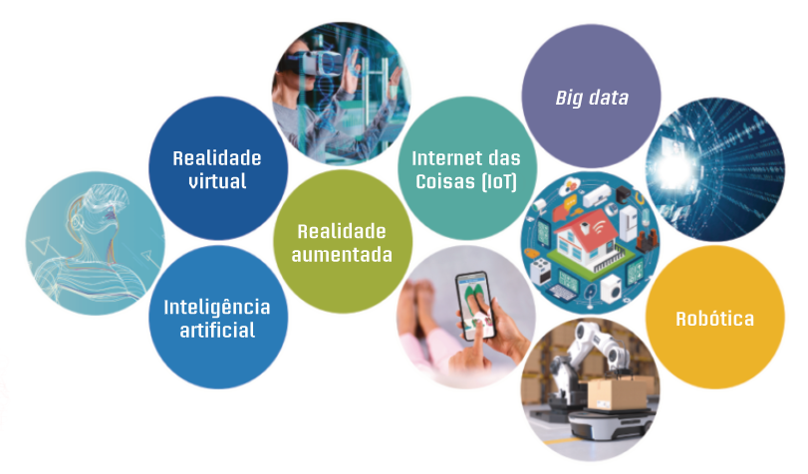
Exemplos de tecnologias emergentes

Slide 6
Inteligência artificial
Quando temos um equipamento com capacidade para desenvolver atitudes semelhantes às humanas, como raciocínio, decisão, aprendizagem, criatividade e autonomia.
Um equipamento que implemente situações de inteligência artificial tem capacidade para analisar o que o rodeia e tomar decisões, resolvendo determinados problemas para atingir um objetivo específico.

Slide 7
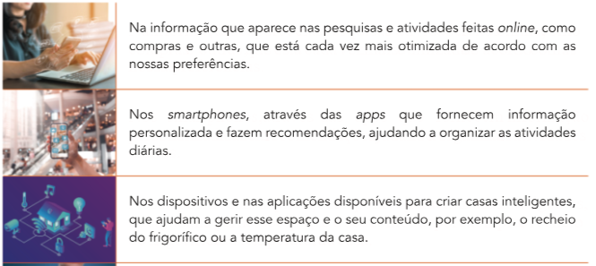
A inteligência artificial já está presente no nosso dia a dia:

Slide 8
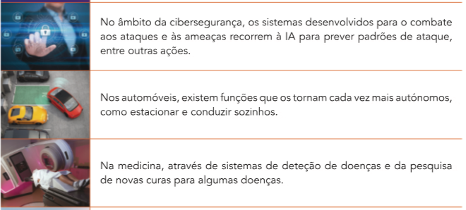
A inteligência artificial já está presente no nosso dia a dia:

Slide 9
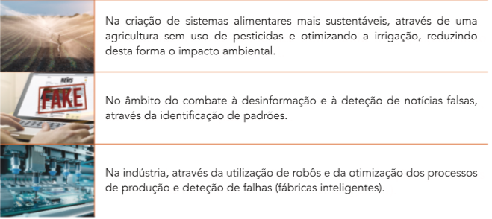
A inteligência artificial já está presente no nosso dia a dia:

Slide 10
Realidade virtual
É um ambiente digital (criado por computador) composto por cenários que transmitem ao utilizador a sensação de que está imerso nessa realidade.
Para experimentar a RV, é preciso usar óculos ou um capacete especialmente projetados para esse fim.
Outros equipamentos, como luvas com sensores, plataformas de movimento, sensores ou comandos, também podem ser utilizados para uma experiência mais imersiva.

Slide 11
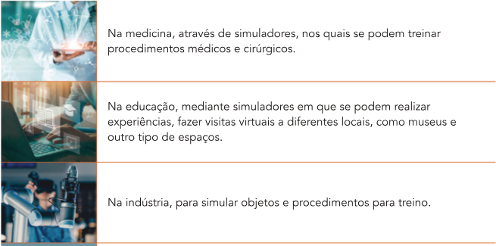
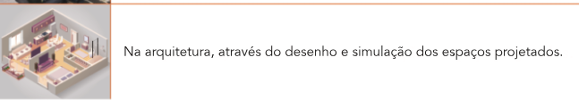
Aplicação da realidade virtual:

Slide 12
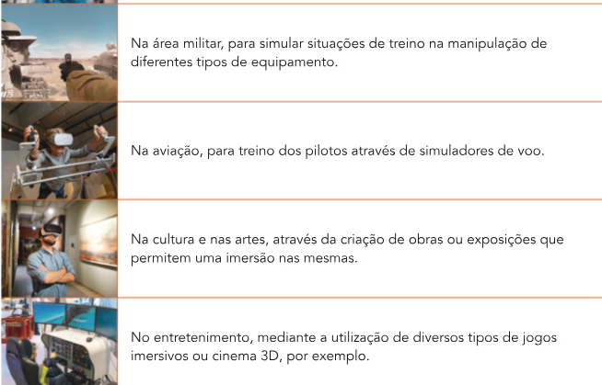

Slide 13
Realidade aumentada
É uma tecnologia que coloca sobre o espaço físico onde se encontra o utilizador objetos e elementos virtuais com três dimensões.
Permite aos utilizadores ter novas experiências, criando situações que despertam os seus diferentes sentidos ou permitindo perceber melhor como acontecem determinados processos ou procedimentos.
Apesar de estarem interligadas, a RA e a RV são diferentes. Enquanto a RV permite criar uma nova realidade digital para o utilizador, a RA possibilita adicionar elementos virtuais 3D à realidade física do utilizador.

Slide 14
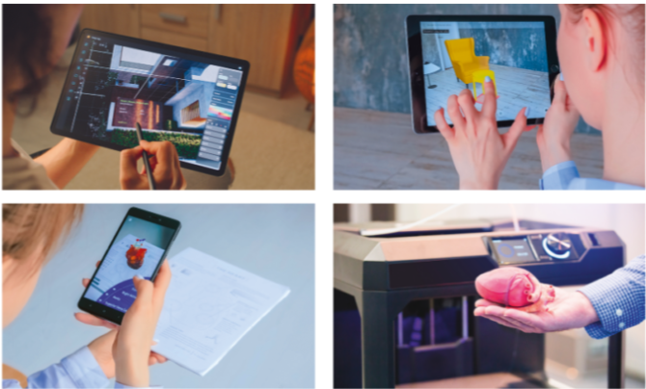
Aplicação da realidade aumentada:
O desenvolvimento e a evolução da RA vai permitir aos utilizadores participar em novas experiências visuais. Atualmente, já se podem encontrar aplicações de RA nas seguintes áreas:
Medicina
Publicidade
Automóvel
Arquitetura e design
Educação
Publicidade
Desporto
Turismo digital
Entretenimento

Slide 15
Internet das Coisas (IoT)
A Internet das Coisas, ou Internet of Things (IoT), é composta por todos os dispositivos eletrónicos e digitais que se encontram interligados, e que comunicam entre si sem a intervenção do ser humano.
Recorre à internet, à gestão de dados, ao espaço na nuvem e a sensores para que os dispositivos possam realizar determinadas tarefas sem a intervenção humana.

Slide 16
Aplicação da Internet das Coisas
A IoT é algo que está presente em muitas situações diárias, desde que exista uma ligação permanente à internet. Os sistemas IoT que estejam interligados a sistemas de inteligência artificial poderão ser mais autónomos.
Na agricultura, os agricultores podem usar sensores e outras tecnologias da IoT para monitorizar as condições do solo e do clima, bem como o crescimento das plantações. Isso permite uma melhor tomada de decisões e uma produção mais eficiente.
Smartwatches ou smartphones que medem os batimentos cardíacos e os passos que o utilizador dá, guardando essa informação para partilha.
Aspiradores que aspiram de forma autónoma a determinada hora e que detetam se o chão precisa de ser limpo, e que são controlados pelo utilizador via internet.

Slide 17
Aplicação da Internet das Coisas
O frigorífico que está ligado à internet e que informa quais os alimentos que estão em falta.
Equipamentos médicos que recolhem dados fisiológicos dos doentes e lançam alertas sobre determinada situação clínica de forma remota.
Sistemas de segurança implementados recorrendo a câmaras e sensores de presença que enviam informação em tempo real para os proprietários.
Em casas inteligentes, os utilizadores podem controlar luzes, temperatura, segurança e todos os equipamentos eletrónicos de forma mais conveniente e eficiente.
SmartTV que permite aceder a serviços na internet, conteúdos personalizados, pesquisa de conteúdos por voz, conexão com dispositivos móveis, entre outros serviços. .

Slide 18
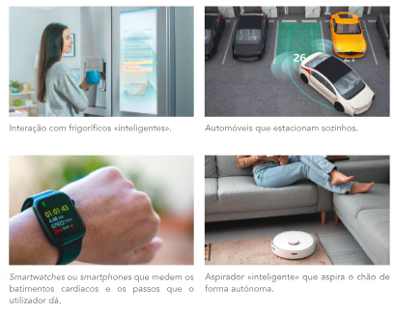

Slide 19
DISPOSITIVOS MÓVEIS – PRÁTICAS SEGURAS
O teu smartphone ou tablet também está sujeito a vários perigos, como vírus, malware, phishing ou roubo de dados pessoais, tal como acontece num computador.
Se o teu smartphone ou tablet estiver mais lento, se a bateria estiver a descarregar com mais facilidade, se aparecerem aplicações estranhas ou se se desligar com frequência, isso pode ser sinal de que estão infetados.
Deves estar atento e ter uma atitude cuidadosa para evitar correr riscos.

Slide 20
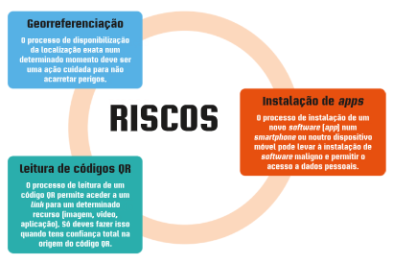

Slide 21
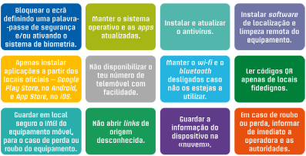
Como manter seguro o teu smartphone ou outro dispositivo móvel?

Slide 22
Rede sem fios – wi-fi
Uma rede sem fios ou wi-fi permite ligar dispositivos eletrónicos para que consigam comunicar entre si sem recurso a cabos.
Atualmente, com a evolução rápida desta tecnologia, existem muitas redes sem fios que disponibilizam uma ligação à internet por espaços públicos, como nas escolas, nos cafés, nos restaurantes, nos centros comerciais, entre outros.
A maioria destas redes está protegida por uma senha, mas existem muitas cujo acesso não necessita de senha e, por isso, têm pouca proteção.
Esta facilidade de acesso à rede faz com que não seja segura e abre as portas a criminosos. Os criminosos têm várias técnicas para atacar os utilizadores numa rede wi-fi pública. Ao criar hotspots (redes sem fio em locais públicos com nomes iguais às existentes), fazem com que os utilizadores se liguem a essas redes que são monitorizadas, em vez das redes oficiais, permitindo o roubo de informações.

Slide 23
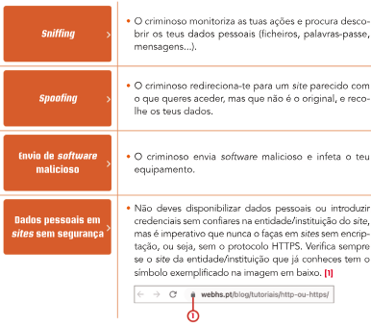

Slide 24
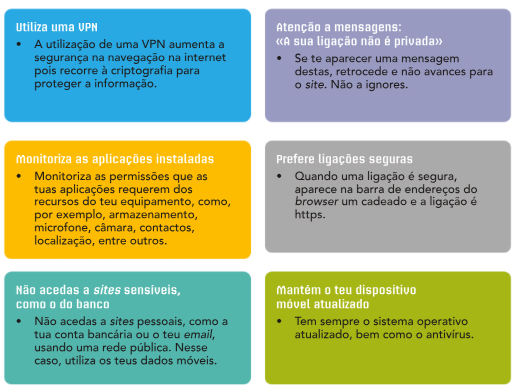
Cuidados a ter na utilização de uma rede wi-fi pública:

Slide 25
Instalação de aplicações em dispositivos móveis
Só deves instalar aplicações móveis dos locais oficiais.
Se tens um dispositivo móvel com o sistema operativo Android, utiliza apenas a Google Play Store, e se tens um dispositivo móvel com o sistema operativo iOS, recorre apenas à App Store.
Mesmo nos locais oficiais, existem riscos, apesar de estas plataformas terem implementados mecanismos de proteção.

Slide 26
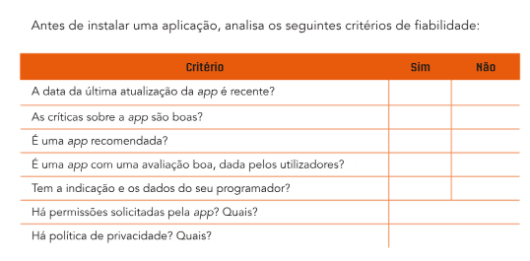

Slide 27
Configuração dos dispositivos móveis que condicionam a privacidade
Ao instalar uma app, é habitual que sejam solicitadas algumas permissões, como o acesso ao microfone e/ou câmara do smartphone, à tua localização, aos teus contactos, ao teu espaço de armazenamento, entre outras autorizações.
Desta forma, antes de instalar uma app, deves aplicar os critérios de fiabilidade e com isto avaliar se a podes instalar com segurança no teu smartphone ou dispositivo móvel.
Caso a app cumpra os critérios de fiabilidade, total ou parcialmente, e decidas efetuar a instalação, deves, nesse processo:
disponibilizar acesso apenas aos recursos indispensáveis para o seu funcionamento;
configurar esse acesso apenas quando estás a utilizar a app;
ter uma atitude crítica e atenta a todos os acessos concedidos.
No entanto, os acessos concedidos a uma app podem depois ser revogados por ti.

Slide 28
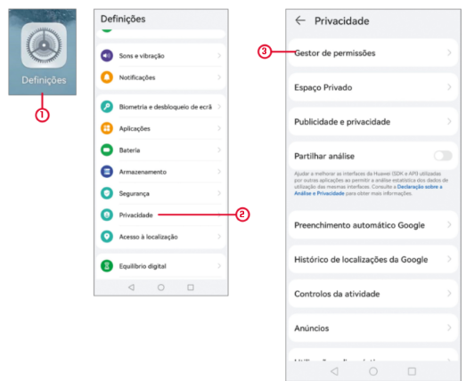

Slide 29
